Slide 1

Классикалық сурет альбомы

Slide 2

Сурет альбомында бет үлгілері бар.
Жеке беттеріңізді қосу үшін "Басты" қойындысына өтіп, жаңа слайдтар жиынтығын ашыңыз.

Slide 3
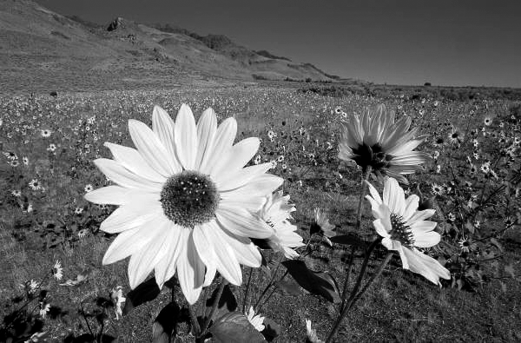


Орналасуды таңдаңыз
…одан кейін жеке суреттер мен тақырыптарды қосу үшін, толтырғыштарды нұқыңыз.

Slide 4
Пайдаланушы жақтауларын жасау және суреттерді теңшеу: жарықтығы мен контрастын өзгерту, қию және т.б. үшін "Суреттермен жұмыс істеу | Пішім" қойындысын пайдаланыңыз.

Slide 5


Суреттің жылдам мәнерлері бір нұқығанда керемет көрінетін “жақтаулар” береді.

Slide 6
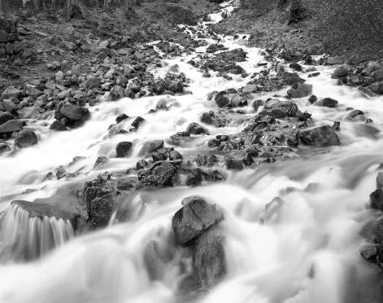

Slide 7


